Slide 1
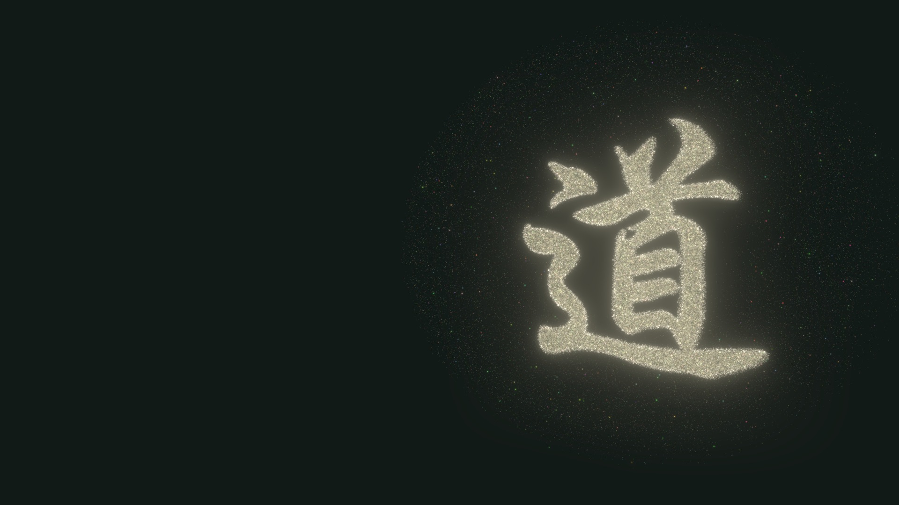
VESSELS OF THE WAY
载道
國
寶
器以载道。五千年的光，在尘埃里重新聚拢。
中国文物 · 粒子特展
Notes:
封面。右侧金色粒子聚成“道”字。点击翻页，每一页的文物都会从尘埃中凝聚成形并持续旋转。

Slide 2

NEOLITHIC RITUAL JADE
良渚玉琮
LIANGZHU JADE CONG
良渚文化 · 距今约五千年
外方内圆，以琮礼地
良渚先民礼地的神器。外方而内圆，节节相叠，四角以细如发丝的阴线琢出神人兽面——在没有金属工具的年代，一线一刻，皆是时间。
Notes:
良渚玉琮，新石器时代良渚文化的玉礼器。重点讲“外方内圆”的形制和四角的神人兽面纹。

Slide 3

BRONZE RITUAL CAULDRON
后母戊鼎
HOUMUWU DING
商代晚期 · 中国国家博物馆
鼎立千年，国之重器
商王为祭祀母亲“戊”而铸，通高133厘米，重832.84千克，是已知最重的中国古代青铜器。四壁饕餮盘踞，双耳猛虎衔首——一器之重，即一国之重。
Notes:
后母戊鼎，通高133厘米、重832.84千克。可以讲陶范合铸工艺与“鼎”作为国家权力象征的意义。

Slide 4

BRONZE SWORD OF YUE
越王勾践剑
SWORD OF GOUJIAN
春秋晚期 · 湖北省博物馆
卧薪尝胆，锋芒未老
1965年出土于湖北江陵，长55.7厘米。剑身满布菱形暗格纹，剑格嵌蓝色琉璃与绿松石，近格处八字鸟篆：“越王鸠浅，自乍用剑”。沉睡两千余年，出鞘依旧寒光逼人。
Notes:
越王勾践剑，1965年湖北江陵出土。讲菱形暗格纹、鸟篆铭文，以及“卧薪尝胆”的故事。

Slide 5

BLUE-AND-WHITE PORCELAIN
元青花梅瓶
YUAN DYNASTY MEIPING
元代 · 景德镇窑
青花一笔，白地生云
小口、丰肩、瘦底，口小仅容梅之瘦骨，故名梅瓶。元代景德镇以进口钴料绘云龙、云肩与莲瓣，发色浓艳，白地如玉，开一代青花之风。
Notes:
元青花梅瓶，景德镇窑。讲梅瓶名称的由来与元青花的钴料发色。

Slide 6

FIVE THOUSAND YEARS · FOUR RELICS
五千年 · 四件器
良渚玉琮
后母戊鼎
越王勾践剑
元青花梅瓶
新石器时代
商
春秋
元
Notes:
四件文物按年代并列：新石器、商、春秋、元，跨越约五千年。

Slide 7

ONE CONTINUOUS RIVER
千年一脉
从玉到铜，从剑到瓷——器物如河，奔流不息。
良渚 · 新石器时代
殷商
春秋 · 越国
元
约公元前 3300 年
约公元前 1200 年
约公元前 500 年
约公元 1300 年
Notes:
过渡页：玉、铜、瓷三股光河交织，四件文物顺流而下，象征五千年文明一脉相承。底部时间轴标出四件文物的年代。

Slide 8

FOUR RELICS, ONE LANDSCAPE
器以载道，万点成山河
文物不语，自有山河万里。
— 载道 · 完 —
Notes:
结尾：万点粒子聚成青绿山水。可停留在这一页进行总结。

